Slide 1
Manajemen Routing
Pertemuan 13

Slide 2
Konsep Intermediate System to Intermediate System (IS IS)
Protokol perutean yang dirancang untuk memindahkan informasi secara efisien dalam jaringan komputer, sekelompok komputer yang terhubung secara fisik atau perangkat serupa.
Ini menyelesaikan ini dengan menentukan rute terbaik untuk data melalui jaringan switching Paket.
IS-IS telah disebut sebagai "standar de facto untuk tulang punggung jaringan penyedia layanan besar

Slide 3
Lanjutan
IS-IS adalah protokol gateway interior, dirancang untuk digunakan dalam domain atau jaringan administratif.
Ini berbeda dengan protokol gateway eksterior, terutama Border Gateway Protocol (BGP), yang digunakan untuk perutean antara sistem otonom (RFC 1930).

Slide 4
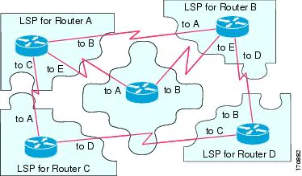

Slide 5
Standarisasi
Di standari sasi dengan ISO / IEC 10589: 2002
diterbitkan ulang dalam RFC 1142,
RFC sebelumnya dianggap sejarang karena terjadi kebingungan di RFC 7142

Slide 6
Baik Buruk
Baik
IS-IS memiliki perilaku konvergensi yang luar biasa dalam kombinasi dengan skalabilitasnya untuk mendukung area yang luas dari beberapa ratus sistem perantara tanpa penurunan kinerja SPF yang cukup besar
Buruk
Hal yang membuat IS-IS sulit untuk dipahami adalah masalah alamat titik akses layanan jaringan (NSAP) yang diperlukan untuk identifikasi node dalam kombinasi dengan CLNP sebagai protokol lapisan jaringan tambahan.

Slide 7
Operasi IS-IS
IS-IS adalah protokol perutean link-state, beroperasi dengan membanjiri informasi status tautan secara andal di seluruh jaringan router.
Setiap router IS-IS secara independen membangun database topologi jaringan, mengumpulkan informasi jaringan yang dibanjiri.
Seperti protokol OSPF, IS-IS menggunakan algoritma Dijkstra untuk menghitung jalur terbaik melalui jaringan.
Paket (datagram) kemudian diteruskan, berdasarkan jalur ideal yang dihitung, melalui jaringan ke tujuan.

Slide 8
Paket IS-IS
Hello Packet
LSP
CSNP
berisi daftar ID LSP bersama dengan nomor urut dan checksum.
PSNP
mengirimkan permintaan PSNP meminta DIS untuk mengirim kembali LSP tertentu ke sana.

Slide 9
Perbedaan OSPF dan IS-IS
OSPF merupakan protokol Layer 3, IS-IS adalah protokol OSI Layer 2.
OSPF versi 2 dirancang untuk IPv4. IS-IS itu netral
Area Router IS-IS ditetapkan sebagai: Level 1 (intra-area); Level 2 (antar area); atau Level 1–2 (keduanya). OSPF bisa lebih dari 2
IS-IS berbeda dari OSPF dalam metode membanjiri informasi topologi dan perubahan topologi

Slide 10
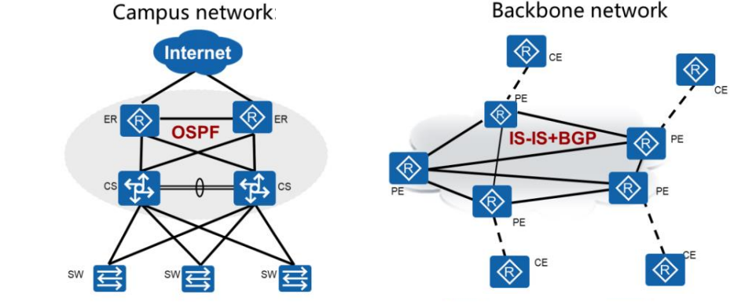

Slide 11

Kenapa IS-IS?
1. Stability
2. Scalability
3. Complexity
This Photo by Unknown author is licensed under CC BY-SA-NC.

Slide 12
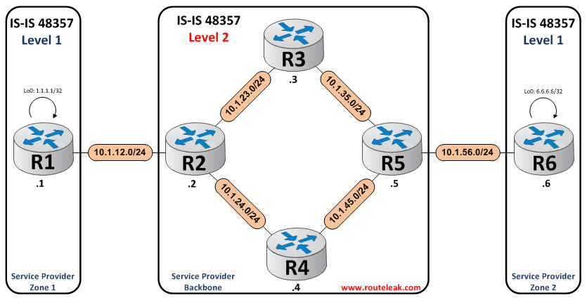

Slide 13
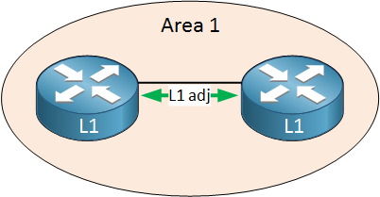
Area IS-IS
Sistem level 1: ini adalah router intra-area, ia hanya tahu seperti apa area lokal itu dan hanya akan mempelajari prefiks dari areanya sendiri. Ini membuat database status link tingkat 1 dan pohon SPF untuk area tersebut.

Slide 14
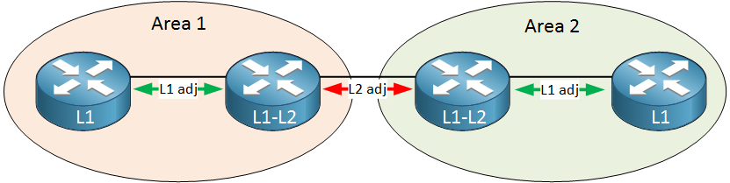
Area IS-IS
Sistem level 2: ini adalah router tulang punggung yang mengetahui semua rute intra-area dan antar-area. Ini menciptakan database link-state level 2 dan pohon SPF untuk tulang punggung.

Slide 15
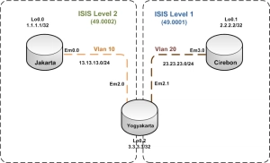
Area IS-IS
Sistem level 1-2: ini adalah router yang melakukan kedua peran tersebut. Ini membuat database status-link level 1 dan 2 yang terpisah dan dua pohon SPF, satu untuk setiap database.

Slide 16
Terima Kasih

